Slide 1
Grafik ve Animasyon
Öğr. Gör. Zafer SERİN

Slide 2
3 BOYUTLU MODEL TEMSİLİ
3 boyutlu modellerin temsil edilmesi için 3 temel yaklaşım kullanılmaktadır. Bunlar: Voxel[Volumetric Pixel(Hacimsel Piksel)], Point-Cloud(Nokta-Bulut) ve Poligon(Çokgen) Ağlar olarak ifade edilebilir.
Notes:
Sununun izleyicilere sağlayacağı faydalar: Yetişkin kişiler, konunun onlar için neden önem taşıdığını bildiklerinde konuya daha fazla ilgi gösterir.
Sunucunun konuya dair uzmanlık düzeyi: Bu alandaki yeterliliğinizi kısaca açıklayın veya katılımcıların neden sizi dinlemesi gerektiğini ifade edin.

Slide 3
3 BOYUTLU MODEL TEMSİLİ
Voxel(Volumetric Pixel): Voxel, 3D uzayda bir kübik hücreyi temsil eder ve bu hücrelerin bir araya gelmesiyle 3D modeller oluşturulur.
Avantajlar:
Esneklik: Karmaşık geometrilerin temsil edilmesi için uygundur.
İşleme: Hacimsel verilerin işlenmesi ve analizi için uygundur.
Dezavantajlar:
Veri yoğunluğu: Yüksek çözünürlüklü modeller için büyük miktarda veri gerekebilir.
Hesaplama maliyeti: Yüksek çözünürlüklü modeller için yüksek hesaplama gücü gerekebilir.
Notes:
Sununun izleyicilere sağlayacağı faydalar: Yetişkin kişiler, konunun onlar için neden önem taşıdığını bildiklerinde konuya daha fazla ilgi gösterir.
Sunucunun konuya dair uzmanlık düzeyi: Bu alandaki yeterliliğinizi kısaca açıklayın veya katılımcıların neden sizi dinlemesi gerektiğini ifade edin.

Slide 4
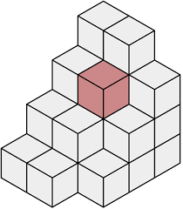
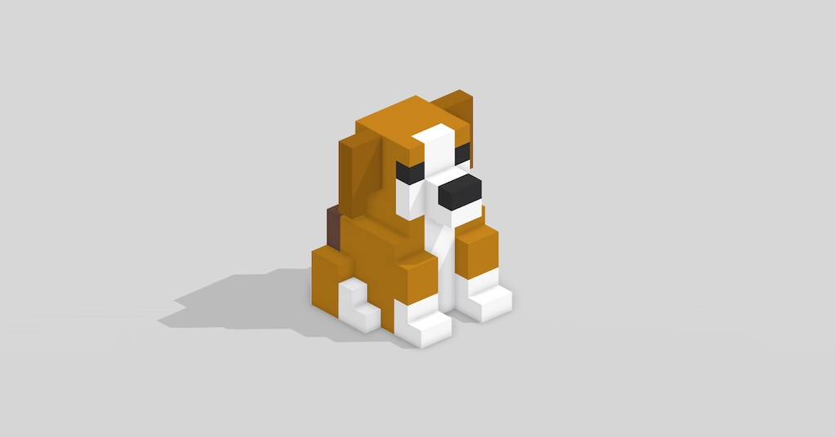
3 BOYUTLU MODEL TEMSİLİ
Notes:
Sununun izleyicilere sağlayacağı faydalar: Yetişkin kişiler, konunun onlar için neden önem taşıdığını bildiklerinde konuya daha fazla ilgi gösterir.
Sunucunun konuya dair uzmanlık düzeyi: Bu alandaki yeterliliğinizi kısaca açıklayın veya katılımcıların neden sizi dinlemesi gerektiğini ifade edin.

Slide 5
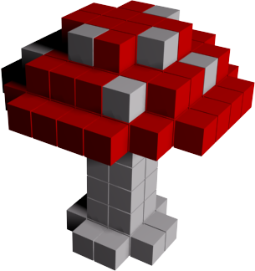
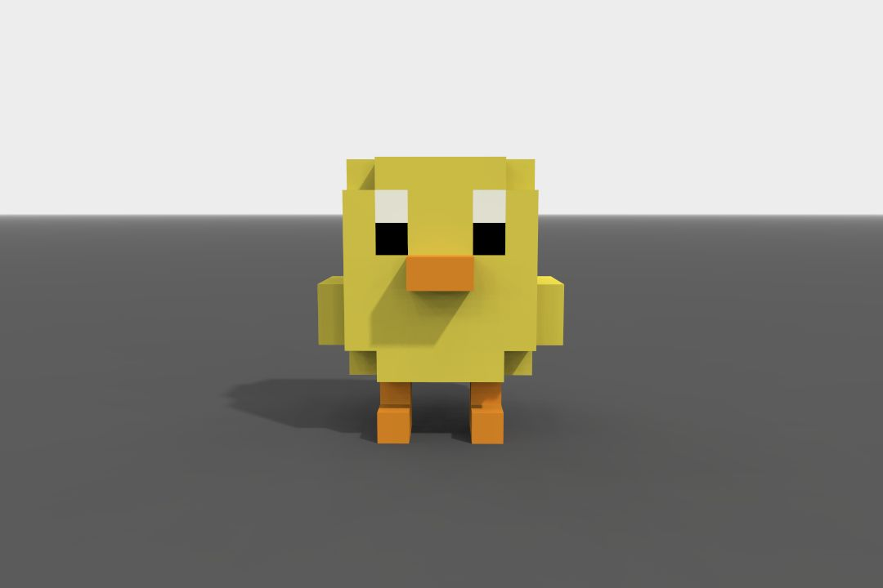
3 BOYUTLU MODEL TEMSİLİ
Notes:
Sununun izleyicilere sağlayacağı faydalar: Yetişkin kişiler, konunun onlar için neden önem taşıdığını bildiklerinde konuya daha fazla ilgi gösterir.
Sunucunun konuya dair uzmanlık düzeyi: Bu alandaki yeterliliğinizi kısaca açıklayın veya katılımcıların neden sizi dinlemesi gerektiğini ifade edin.

Slide 6
3 BOYUTLU MODEL TEMSİLİ
Point-Cloud(Nokta-Bulut): Nokta bulutu, 3D uzayda bir dizi noktadan oluşan bir veri kümesidir. Bu noktalar, genellikle bir 3D tarayıcı veya LiDAR gibi sensörlerle toplanır.
Avantajlar:
Veri zenginliği: Gerçek dünya nesnelerinin yüksek doğrulukta temsil edilmesini sağlar.
Hızlı toplama: 3D veri toplamak için hızlı ve etkili bir yöntemdir.
Dezavantajlar:
Veri yoğunluğu: Büyük nokta bulutları için yüksek miktarda veri gerekebilir.
İşleme zorluğu: Nokta bulutlarının işlenmesi ve analiz edilmesi zor olabilir.
Notes:
Sununun izleyicilere sağlayacağı faydalar: Yetişkin kişiler, konunun onlar için neden önem taşıdığını bildiklerinde konuya daha fazla ilgi gösterir.
Sunucunun konuya dair uzmanlık düzeyi: Bu alandaki yeterliliğinizi kısaca açıklayın veya katılımcıların neden sizi dinlemesi gerektiğini ifade edin.

Slide 7
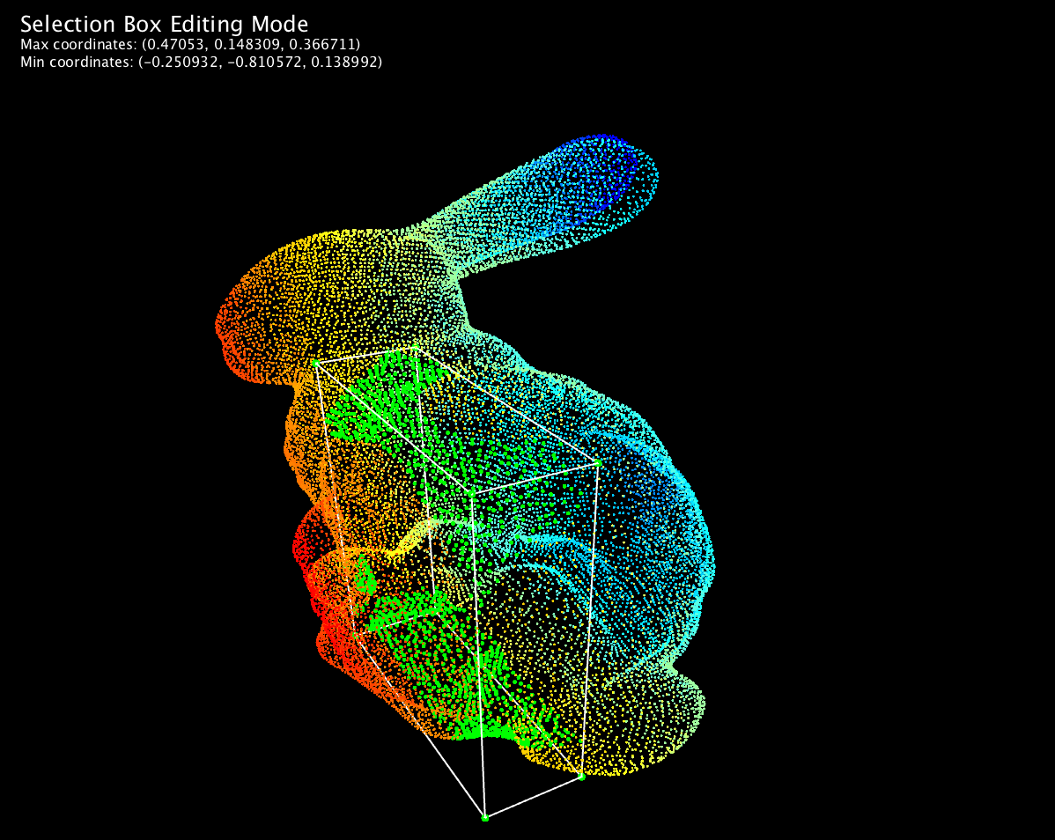
3 BOYUTLU MODEL TEMSİLİ
Notes:
Sununun izleyicilere sağlayacağı faydalar: Yetişkin kişiler, konunun onlar için neden önem taşıdığını bildiklerinde konuya daha fazla ilgi gösterir.
Sunucunun konuya dair uzmanlık düzeyi: Bu alandaki yeterliliğinizi kısaca açıklayın veya katılımcıların neden sizi dinlemesi gerektiğini ifade edin.

Slide 8
3 BOYUTLU MODEL TEMSİLİ
Poligon(Çokgen): 3D modeller genellikle üçgen veya dörtgen gibi çokgenlerden oluşan ağlarla temsil edilir. Bu çokgenlerin köşeleri (vertices), kenarları (edges) ve yüzleri (faces) vardır.
Avantajlar:
Esneklik: Karmaşık şekilleri temsil etmek için uygundur.
Verimli: Düşük çözünürlüklü modeller için hafıza ve işlem gücü açısından verimlidir.
Dezavantajlar:
Yüksek çözünürlüklü modeller için çok sayıda çokgen gerekebilir.
Karmaşık geometrilerde veri yönetimi zor olabilir.
Notes:
Sununun izleyicilere sağlayacağı faydalar: Yetişkin kişiler, konunun onlar için neden önem taşıdığını bildiklerinde konuya daha fazla ilgi gösterir.
Sunucunun konuya dair uzmanlık düzeyi: Bu alandaki yeterliliğinizi kısaca açıklayın veya katılımcıların neden sizi dinlemesi gerektiğini ifade edin.

Slide 9
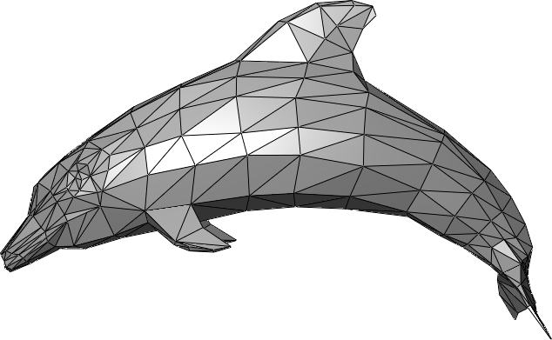
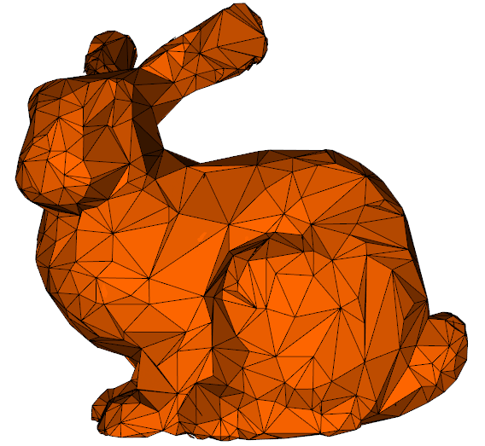
3 BOYUTLU MODEL TEMSİLİ
Notes:
Sununun izleyicilere sağlayacağı faydalar: Yetişkin kişiler, konunun onlar için neden önem taşıdığını bildiklerinde konuya daha fazla ilgi gösterir.
Sunucunun konuya dair uzmanlık düzeyi: Bu alandaki yeterliliğinizi kısaca açıklayın veya katılımcıların neden sizi dinlemesi gerektiğini ifade edin.

Slide 10
3 BOYUTLU MODEL TEMSİLİ
Poligon(Çokgen): 3D modeller genellikle üçgen veya dörtgen gibi çokgenlerden oluşan ağlarla temsil edilir. Bu çokgenlerin köşeleri (vertices), kenarları (edges) ve yüzleri (faces) vardır.
Avantajlar:
Esneklik: Karmaşık şekilleri temsil etmek için uygundur.
Verimli: Düşük çözünürlüklü modeller için hafıza ve işlem gücü açısından verimlidir.
Dezavantajlar:
Yüksek çözünürlüklü modeller için çok sayıda çokgen gerekebilir.
Karmaşık geometrilerde veri yönetimi zor olabilir.
Notes:
Sununun izleyicilere sağlayacağı faydalar: Yetişkin kişiler, konunun onlar için neden önem taşıdığını bildiklerinde konuya daha fazla ilgi gösterir.
Sunucunun konuya dair uzmanlık düzeyi: Bu alandaki yeterliliğinizi kısaca açıklayın veya katılımcıların neden sizi dinlemesi gerektiğini ifade edin.

Slide 11
3 BOYUTLU MODEL TEMSİLİ
Temel poligon-mesh temsili kavramları:
Vertex(Köşe): Vertex, 3D uzayda bir noktayı temsil eder. Her vertex, genellikle X, Y ve Z koordinatları ile tanımlanır. Mesh yapısındaki tüm geometri, bu vertex'lerin birleştirilmesiyle oluşur.
Edge (Kenar): Edge, iki vertex arasındaki doğru parçasıdır. Kenar, mesh yapısındaki çokgenlerin yapı taşlarını oluşturur.
Face (Yüz): Face, bir veya daha fazla kenar tarafından sınırlanan düzlemsel bir alandır. En yaygın olarak, üçgen (triangle) veya dörtgen (quad) şeklinde olan yüzler kullanılır. Bir yüz, mesh yapısındaki temel geometrik birimdir.
Notes:
Sununun izleyicilere sağlayacağı faydalar: Yetişkin kişiler, konunun onlar için neden önem taşıdığını bildiklerinde konuya daha fazla ilgi gösterir.
Sunucunun konuya dair uzmanlık düzeyi: Bu alandaki yeterliliğinizi kısaca açıklayın veya katılımcıların neden sizi dinlemesi gerektiğini ifade edin.

Slide 12
3 BOYUTLU MODEL TEMSİLİ
Temel poligon-mesh temsili kavramları:
Polygon (Çokgen): Polygon, bir veya daha fazla yüzden oluşan bir yapıdır. Genellikle, üçgenler veya dörtgenler kullanılır. Polygon, mesh yapısındaki temel geometrik şekilleri oluşturur.
Mesh (Ağ): Mesh, vertex'ler, kenarlar ve yüzlerden oluşan bir koleksiyondur. Mesh, 3D nesnenin yüzeyini temsil eder. Mesh yapısı, nesnenin geometrisini ve şeklini tanımlar.
Notes:
Sununun izleyicilere sağlayacağı faydalar: Yetişkin kişiler, konunun onlar için neden önem taşıdığını bildiklerinde konuya daha fazla ilgi gösterir.
Sunucunun konuya dair uzmanlık düzeyi: Bu alandaki yeterliliğinizi kısaca açıklayın veya katılımcıların neden sizi dinlemesi gerektiğini ifade edin.

Slide 13
3 BOYUTLU MODEL TEMSİLİ
Temel poligon-mesh temsili kavramları:
Topology (Topoloji): Topology, mesh yapısındaki vertex'lerin, kenarların ve yüzlerin birbirleriyle nasıl bağlandığını tanımlar. Topoloji, mesh yapısının temel özelliklerinden biridir ve mesh üzerinde yapılan işlemlerin doğru bir şekilde gerçekleştirilmesi için önemlidir.
Normal (Normal Vektör): Normal, bir yüzün düzlemine dik olan bir vektördür. Normal vektörler, ışıklandırma, gölgeleme ve yüzeyin yönü gibi hesaplamalar için kullanılır.
Notes:
Sununun izleyicilere sağlayacağı faydalar: Yetişkin kişiler, konunun onlar için neden önem taşıdığını bildiklerinde konuya daha fazla ilgi gösterir.
Sunucunun konuya dair uzmanlık düzeyi: Bu alandaki yeterliliğinizi kısaca açıklayın veya katılımcıların neden sizi dinlemesi gerektiğini ifade edin.

Slide 14
3 BOYUTLU MODEL TEMSİLİ
Temel poligon-mesh temsili kavramları:
UV Mapping (UV Haritalama): UV Mapping, 3D nesnenin yüzeyine 2D bir doku (texture) uygulamak için kullanılan bir tekniktir. UV koordinatları, 3D nesnenin yüzeyindeki her bir vertex'e karşılık gelen 2D düzlemdeki noktaları temsil eder.
Notes:
Sununun izleyicilere sağlayacağı faydalar: Yetişkin kişiler, konunun onlar için neden önem taşıdığını bildiklerinde konuya daha fazla ilgi gösterir.
Sunucunun konuya dair uzmanlık düzeyi: Bu alandaki yeterliliğinizi kısaca açıklayın veya katılımcıların neden sizi dinlemesi gerektiğini ifade edin.

Slide 15

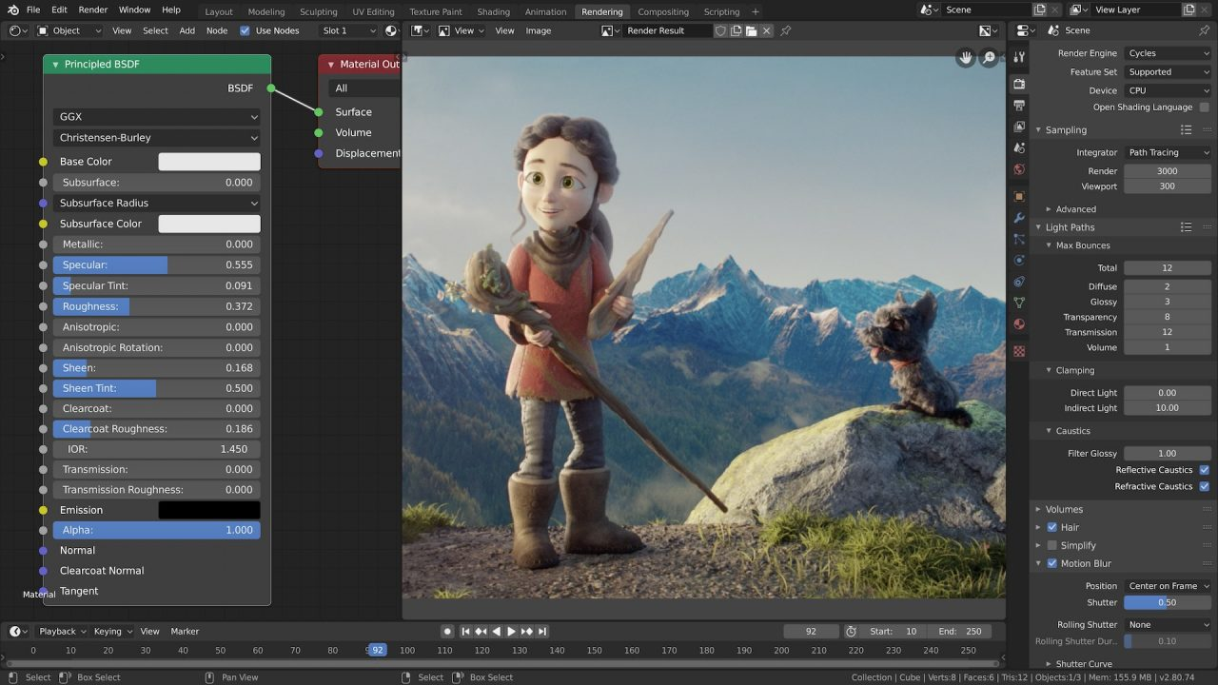
3 BOYUTLU MODEL TEMSİLİ
Blender: Blender, ücretsiz ve açık kaynaklı bir 3D modelleme, animasyon, işleme ve oluşturma yazılımıdır.
Notes:
Sununun izleyicilere sağlayacağı faydalar: Yetişkin kişiler, konunun onlar için neden önem taşıdığını bildiklerinde konuya daha fazla ilgi gösterir.
Sunucunun konuya dair uzmanlık düzeyi: Bu alandaki yeterliliğinizi kısaca açıklayın veya katılımcıların neden sizi dinlemesi gerektiğini ifade edin.

Slide 16
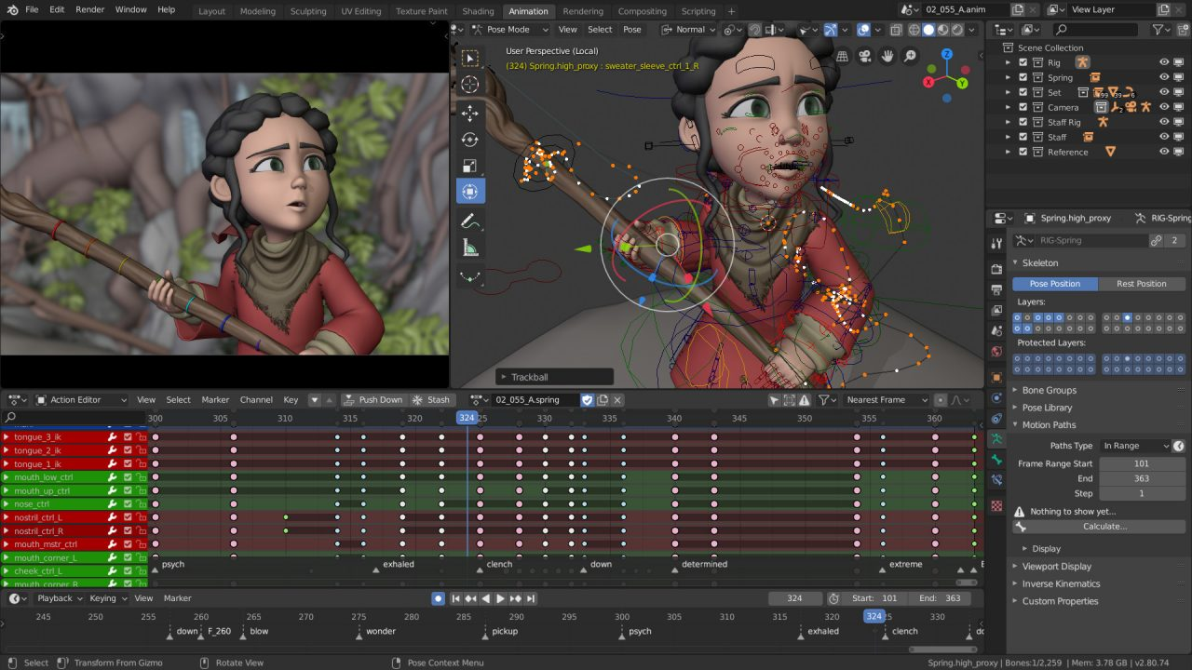
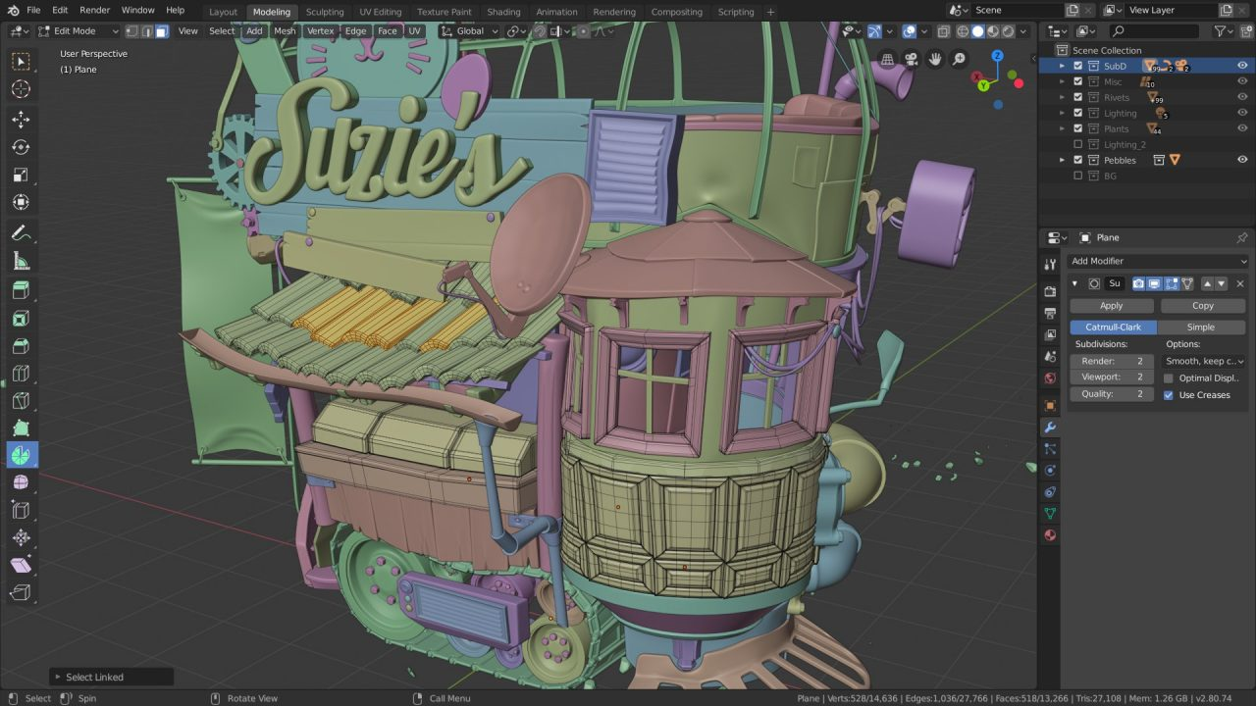
3 BOYUTLU MODEL TEMSİLİ
Blender: Blender, ücretsiz ve açık kaynaklı bir 3D modelleme, animasyon, işleme ve oluşturma yazılımıdır.
Notes:
Sununun izleyicilere sağlayacağı faydalar: Yetişkin kişiler, konunun onlar için neden önem taşıdığını bildiklerinde konuya daha fazla ilgi gösterir.
Sunucunun konuya dair uzmanlık düzeyi: Bu alandaki yeterliliğinizi kısaca açıklayın veya katılımcıların neden sizi dinlemesi gerektiğini ifade edin.

Slide 17
3 BOYUTLU MODEL TEMSİLİ
Önemli Blender Kısayolları:
Perspektif/Ortografik Görünüme Geçiş: 5 tuşu
Üst Görünüm: 7 tuşu
Ön Görünüm: 1 tuşu
Sağ Görünüm: 3 tuşu
Araç Kutusu: T tuşu
Özellikler Penceresi: N tuşu
Notes:
Sununun izleyicilere sağlayacağı faydalar: Yetişkin kişiler, konunun onlar için neden önem taşıdığını bildiklerinde konuya daha fazla ilgi gösterir.
Sunucunun konuya dair uzmanlık düzeyi: Bu alandaki yeterliliğinizi kısaca açıklayın veya katılımcıların neden sizi dinlemesi gerektiğini ifade edin.

Slide 18
3 BOYUTLU MODEL TEMSİLİ
Önemli Blender Kısayolları:
Nokta Seçimi: 1 tuşu
Kenar Seçimi: 2 tuşu
Yüz Seçimi: 3 tuşu
Extrude (Çıkıntı): Seçili yüzleri veya kenarları çıkıntı yapar. E tuşu
Loop Cut (Döngü Kesme): Yüzler arasına yeni kenarlar ekler. Ctrl + R tuşu
Bevel (Köşe Yuvarlatma): Kenarları veya vertex'leri yuvarlatır. Ctrl + B tuşu
Notes:
Sununun izleyicilere sağlayacağı faydalar: Yetişkin kişiler, konunun onlar için neden önem taşıdığını bildiklerinde konuya daha fazla ilgi gösterir.
Sunucunun konuya dair uzmanlık düzeyi: Bu alandaki yeterliliğinizi kısaca açıklayın veya katılımcıların neden sizi dinlemesi gerektiğini ifade edin.

Slide 19
3 BOYUTLU MODEL TEMSİLİ
Önemli Blender Kısayolları:
Nesneyi Taşı: G tuşu + X, Y, Z (belirli bir eksende taşımak için)
Nesneyi Döndür: R tuşu + X, Y, Z (belirli bir eksende döndürmek için)
Nesneyi Ölçekle: S tuşu + X, Y, Z (belirli bir eksende ölçeklemek için)
Nesneyi Kopyala: Shift + D
Nesneyi Sil: X veya Delete
Notes:
Sununun izleyicilere sağlayacağı faydalar: Yetişkin kişiler, konunun onlar için neden önem taşıdığını bildiklerinde konuya daha fazla ilgi gösterir.
Sunucunun konuya dair uzmanlık düzeyi: Bu alandaki yeterliliğinizi kısaca açıklayın veya katılımcıların neden sizi dinlemesi gerektiğini ifade edin.

